Slide 1





Slide 2





Slide 3








Các tổ trưởng báo cáo kết quả hoạt động trong tuần của tổ
Lớp trưởng báo cáo kết quả học tập của lớp trong tuần
Phần làm việc của ban cán sự lớp

Slide 4





Góc tuyên dương
Chiến binh chăm học
Chiến binh chăm học

Slide 5


Slide 6
Lớp trưởng triển khai kế hoạch hoạt động trong tuần tới của lớp
+ Thực hiện nền nếp trong tuần.
+Thi đua học tập tốt.
+ Thực hiện các hoạt động các phong trào.
Phần làm việc của ban cán sự lớp

Slide 7

Chủ đề tuần 32
ĐỨC TÍNH
NGHỀ NGHIỆP

Slide 8





Slide 9



Mỗi nhóm nêu ra ba đức tính cần thiết cho nghề.
Yêu cầu các nhóm khác đoán tên nghề từ ba đức tính đó.
VD: Nghiêm trang
Kiên nhẫn - Điềm đạm
GIÁO VIÊN

Slide 10
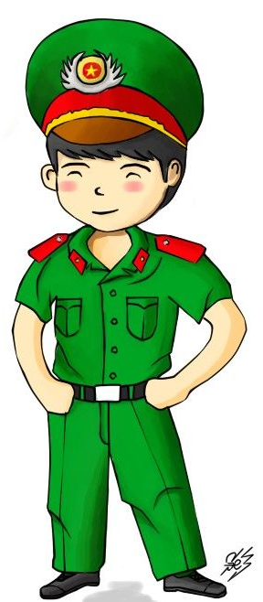
Mỗi nhóm nêu ra ba đức tính cần thiết cho nghề.
Yêu cầu các nhóm khác đoán tên nghề từ ba đức tính đó.
Trách nhiệm
Dũng cảm
Kỷ luật
CẢNH SÁT

Slide 11

Mỗi nhóm nêu ra ba đức tính cần thiết cho nghề.
Yêu cầu các nhóm khác đoán tên nghề từ ba đức tính đó.
Nhân ái
Kiên nhẫn
Khéo léo
BÁC SĨ

Slide 12
ĐỌC ĐỒNG THANH
Một tay đẹp Hai tay đẹp Ba tay đẹp Tay dệt vải Tay vãi rau Tay buông câu Tay chặt củi Tay đắp núi
Tay đào sông Tay nuôi trồng Tay tạc tượng Tay vẽ tranh Tay làm nhanh Tay làm chậm Đều lao động
Điểm tô đời

Slide 13
DẶN DÒ
Về nhà kể lại cho người thân về các đức tính của nghề nghiệp mà em đã tìm được .
Đọc lại bài đồng dao cho người thân nghe.
Chuẩn bị bài học sau

Slide 14



